Slide 1
JLD9340 无线智能消火栓检测终端说明书

Slide 2



JLD9340 无线智能消火栓检测终端说明书
安全使用注意事项：
● 收到产品后请检查包装及外形是否完好，并核对型号是否与购买产品相
符；
● 产品使用工作环境：-20~+70℃(温度)，0%~93%(湿度)；
● 网络环境必须满足正常通信条件；
● 安装时请确保安装固定牢固；
● 请妥善保存全部原包装材料，以便出现问题时，使用包装材料将产品包
装好，寄到厂家处理。非原包装材料导致的运输途中的意外损坏，本公
司不承担任何责任。
● 在安装本产品时，请远离高温易燃易爆区；
● 远离磁场干扰区域；
● 请勿将产品用作其它用途或对产品进行改造，否则由此而引发的事故，
本公司概不负责。
● 产品的维修和保养，请委托本公司进行，本公司会安排受过培训的专职
维修技术人员进行维护；
● 非专业人员，请不要随意打开产品的外壳，避免误操作而引发设备故障；
● 如产品出现非正常现象，请及时联系公司售后技术人员维修处理（对未
经认可的修改或维修导致的问题，本公司不承担任何责任）。
为了安全使用本装置，请您在使用前务必详读本操作说明书，在详读
理解后，将其保管在指定场所，以备随时阅览。
专业专注
开拓创新
诚信为金
服务至上
1

Slide 3
Title
Text

Slide 4

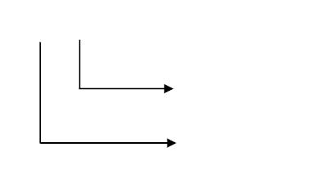
JLD9340 无线智能消火栓检测终端说明书
第一章 产品概述
1.1 概述
目前大多已有建筑物都有消防水系统，为了确保发生火灾时，消防水系统能
够正常工作，水系统监控设备也越来越重要。JLD9340 无线智能消火栓检测终端
是一款电池供电、具有无线通讯功能的高精度智能设备，内置高性能的 MCU 低
功耗处理器，性能稳定可靠、灵活性高、功能强大、使用简单、设计完善。该设
备利用各种智能传感器和低功耗物联网通讯技术，实时监测消火栓市政管网压力，
将消防栓的状态信息、用水情况、报警等数据通过无线网络实时发送给监控中心，
监控中心对数据进行存储、分析、查询、报警处理等功能，并及时安排巡查人员
进行现场取证、制止、恢复，帮助用户实现对消防栓及时高效的监管。
本公司研发的 JLD9340 无线智能消火栓检测终端设计先进、品种规格齐全、
安装简便，是传统压力变送器的理想升级产品。
1.2 产品型号及意义
JLD9340
产品型号
公司简称
1.3 产品功能特点
◆采用低功耗处理器，ARM 嵌入式系统，安全可靠，设备适用性强、性能
稳定可靠；
◆高精度内部 AD 检测压力变化；
◆内嵌看门狗，不死机；
◆远程传输，支持 GPRS 与 NB-IoT 两种无线通讯方式，实现采集数据无线远
传至指定服务器；
◆采用 0.96 寸低功耗 OLED 显示屏配合进行设备的参数配置，配置完成后
专业专注
开拓创新
诚信为金
服务至上
1

Slide 5
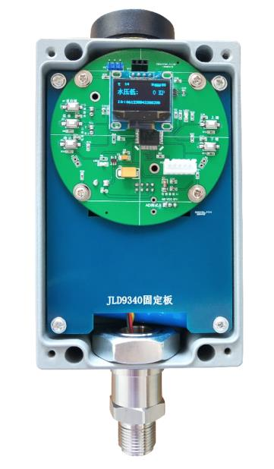
JLD9340 无线智能消火栓检测终端说明书
取下 OLED 屏，I2C 通信摸式，显示内容丰富、直观；
◆可对所接输入的类型及报警阈值进行自行设置；
◆独立式设备，安装方便灵活、操作简单；
◆精度高、抗干扰；
◆锂离子电池供电，电池容量大，使用寿命长。
第二章 系统硬件介绍
2.1 产品内部电路板介绍
图 2-1 产品内部图
1、电路上设置有 5 个按键，其功能如下：
菜单按键：在任何界面下按“菜单”键，系统将跳转到菜单界面。
确认按键：按确定按键则对相关的参数进行确认。
向上按键：在参数的修改界面，按上键可对具体的参数值大小进行加操作。
向下按键：在参数设置界面对具体参数某一位选择移动，或对菜单列表向下
专业专注
开拓创新
诚信为金
服务至上
2

Slide 6
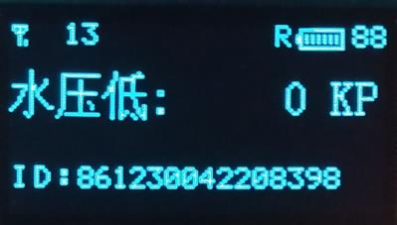

JLD9340 无线智能消火栓检测终端说明书
列选择移动。
重启按键：短按唤醒 OLED 显示屏，长按设备重启向服务器发送实时值。
2、设备出厂时不设置 OLED 显示屏，在进行设备参数配置时接入 OLED 显示
屏，显示屏主界面显示水压监测值，电池电量，设备 ID，设备联网状态及设备
运行状态。
显现的效果如下：
图 2-2 监控主界面
2.2 主要技术参数
类 别
参
数
工作模式
工作模式定时主动上报
显示屏
参数设置
报警阈值
设备处于正常工作模式时不需加显示屏，设备参数配置
时接入 0.96 寸 OLED 屏配合操作
参数设置通过本地串口设置和电路板上按键设置
用户可根据需求自行设定（出厂默认值：低阈值：10Kpa
高阈值：2000Kpa，不做设置参数根据设备出厂为准）
采样时间间隔、发送时间间隔均可设置（默认：采集间
隔 1 分钟，发送间隔 730 分钟，默认时间以设备出厂为
准）
数据间隔
通信形式
GPRS、NB-IOT 两种通信方式可选（其中 NB 卡支持电
信、移动、联通 NB 卡通信）
供电方式
工作电流
锂/亚硫酰氯电池供电（3.6V / 39000mAh）
低功耗电流<100uA,发送平均电流 40mA
专业专注
开拓创新
诚信为金
服务至上
3

Slide 7

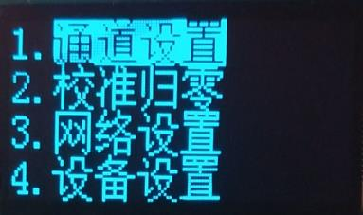
JLD9340 无线智能消火栓检测终端说明书
测量范围
过载压力
连接接头
表壳材质
接口材质
外形尺寸
重量
0~2.5MPa，其他量程可定制
1.5-3 倍的量程，视测量范围而定
M20*1.5MM，其他接口可定制
铸铝
304 不锈钢
（长、宽、高）230*100*63 mm
设备总重量不大于 5.5Kg（含配件）
温度-20℃~70℃，相对湿度≤95%，海拔高度≤4500 米，
避免灰尘、腐蚀性气体、爆炸性气体、易燃性气体、结
露及海水的影响。
工作环境
防护等级
探头 IP68，仪表 IP65，防水、防尘
第三章 设备配置
设备正常工作时，不设置有 OLED 显示屏，用户或者工作人员进行设备配置
时可通过本地串口设置，或接入 0.96 寸 OLED 屏配合电路板上的按键操作进行设
置。设备主板设置有重启按键，短按唤醒 OLED 显示屏，长按设备重启向服务器
发送实时值。通过电路板的按键操作配置参数具体方法介绍。
3.1系统设置
按“菜单”键进入系统设置界面，设置界面主要包括通道设置、校准归零置、
网络设置、设备管理功能，如图 3-1所示。
图 3-1 系统设置界面
专业专注
开拓创新
诚信为金
服务至上
4

Slide 8
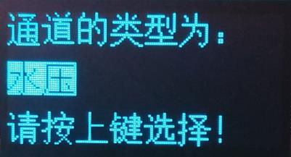
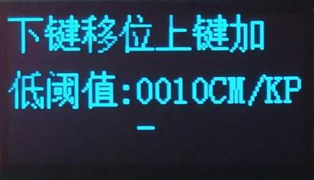
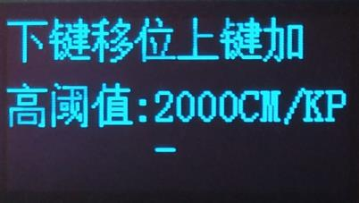
JLD9340 无线智能消火栓检测终端说明书
3.2通道设置
在设置界面选择“通道设置”，跳转至如图 3-2所示界面，此界面选择通道
的类型为水压键，按确认键进入下一选项，设置高低阈值。
图 3-2 通道设置界面
图 3-3 低阈值的设置
图 3-4 高阈值的设置
3.3校准归零
在设置界面选择“校准归零”，跳转至如图 3-5所示界面，此界面选择是否
进行电池归零操作，按确认键跳进入如图 3-6所示界面，此界面选择是否进行设
备校准操作。设备更换新电池之后需对设备进行电池归零操作，重新进行电池电
量的检测。
专业专注
开拓创新
诚信为金
服务至上
5

Slide 9

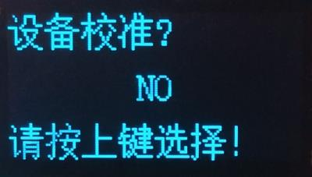
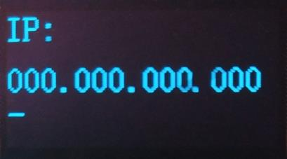
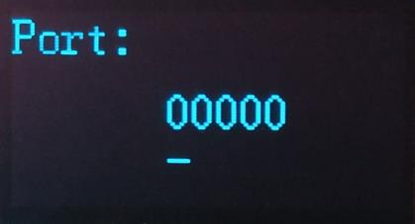
JLD9340 无线智能消火栓检测终端说明书
图 3-5 电池归零界面
图 3-6 设备校准界面
3.4网络设置
注：NB不需要配置 IP和端口 只有 2G需要，此步只对所安装的 GPRS
设备起作用。
在设置界面选择“网络设置”，按确认键进入平台 IP及端口设置界面，IP
设置界面如图 3-7，端口设置在平台 IP设置确认完成之后开启。
图 3-7 网络设置界面
专业专注
开拓创新
诚信为金
服务至上
6

Slide 10
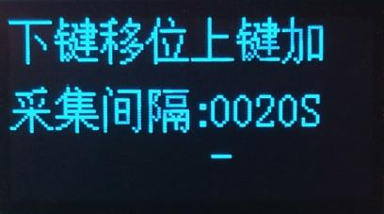
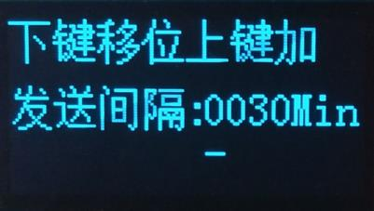
JLD9340 无线智能消火栓检测终端说明书
图 3-8 端口设置界面
3.4设备设置
在设置界面选择“设备设置”，按确认键进入设备采集间隔及数据发送间隔
设置界面，采集间隔设置界面如图 3-9，设置确认完成之后进入发送间隔设置界
面，如图 3-10所示。
图 3-9 采集间隔设置界面
图 3-10 发送间隔设置界面
第四章 常见故障及解决方法
故障 1：设备无法联网
排除方法：
第一步：检查网络信号是否正常；
第二步：检查卡的类型与模组是否匹配，如 NB的设备是否误装 2G卡等；
第三步：检查 SIM卡和天线是否安装良好，SIM卡上网业务是否正常；
第四步：查看电池电量是否正常，不正常请更换电池；
第五步：排除服务器端软件数据接收及解析问题，用 TCP/IP模拟设备软件
检测服务器软件是否正常。
专业专注
开拓创新
诚信为金
服务至上
7

Slide 11

JLD9340 无线智能消火栓检测终端说明书
故障 2：无法进行参数设置（配置参数时显示屏异常）
排除方法：
第一步：检查 OLED 屏接口是否松动，屏供电电压是否正常；
第二步：检查设备是否正常运行，显示屏右上角的“R”字符是否间隔闪烁。
故障 3：传感器监测无值
排除方法：
第一步：检查传感器与主板是否正常连接；
第二步：确定传感器是否出现故障。
第五章 日常维修与运输储存
◆设备属于精密的电子仪器，除相关人员进行相应设置外，其他无关人员严
禁随意操作；
◆设备没电时，请联系我公司销售人员，购买电池；
◆设备内配装电池，提前给运输人员声明；
◆设备在运输时严禁将它与其他具有腐蚀性的产品一起运输；
◆在运输时应尽量避免震动、挤压和暴晒，严禁将箱体进行滚动；
◆储存时先检查设备的外观有无损坏；
◆储存仓库应及时通风，保持室内干燥，温度为-10℃~+50℃，湿度≤95%
（40±2℃）；
第六章 售后服务
产品售出后，保质期内出现任何质量问题均可选择下列任意方式和我们联系，
我们将竭诚为您服务。
网址：www.lzjlddz.com
电话：0931-2502014、17726910946
邮箱：843548407@qq.com
地址：甘肃省兰州市七里河区彭家坪留学生产业园 2楼
专业专注
开拓创新
诚信为金
服务至上
8

